Slide 1
Život Karla IV.
Vypracoval: Svrček Matyáš
ZŠ T. G. Masaryka
*14. 5. 1316
✝29. 11. 1378

Slide 2
Rozcestník
Karel IV. Jako vládce
Karel IV. a jeho rodina
Dětství
Karla IV.
Karlovy
Stavby
Zdroje

Slide 3
Byl to…
…jedenáctý Český král 1346 - 1378
…Římsko-německý král 1346 - 1378
…Císař Svaté říše římské 1355 - 1378
…Italský král do 1378
…Burgundský král do 1378
…Moravský markrabě 1333 - 1349
…Lucemburský hrabě 1346 - 1353
Zpět

Slide 4
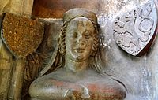
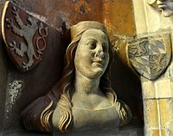
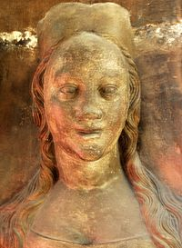
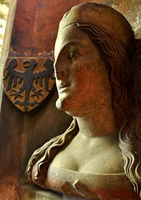
Rodina Karla IV.
Dynastie : Lucemburkové
Manželky :
Blanka z Valois
Anna Falcká
Anna Svídnická
Alžběta Pomořanská
Matka : Eliška Přemyslovna
Otec : Jan Lucemburský
Děti :
Markéta Lucemburská
Kateřina Lucemburská
Václav Lucemburský
Alžběta Lucemburská
Václav IV.
Anna Lucemburská
Zikmund Lucemburský
Jan Zhořelecký
Karel
Jindřich
Zpět

Slide 5
Dětství Karla IV.
Karel se narodil 14. května 1316 mezi čtvrtou a zhruba půl šestou ráno Elišce Přemyslovně (v tu dobu měla 24 let) v Praze.
Karel byl pojmenován Karel, protože římsko-německu byl Karel I. A aby v tom nebyl zmatek pojmenovali ho Karel
…přeji si proto, aby vám nebylo tajno, že mého otce jménem Jan zplodil Jindřich VII., císař římský, z Markéty, dcery vévody brabantského. Jan pojal manželku jménem Elišku, dceru Václava II., krále českého, a obdržel s ní Království české, poněvadž nebylo mužského potomstva v královském rodě českém.
Zpět
Karel IV.

Slide 6
Karlovy stavby
Karlův most
Byl postaven protože starý Juditin most zničily povodně
Stavba se konala od roku 1357
Most byl dostavěn a otevřen roku 1402
Karlova Univerzita
O stavbě se uvažovalo už roku 1294, začátek stavby byl ale v roce 1346
Budova byla dostavěna a otevřena roku 1348
Zpět

Slide 7
Zdroje (informace i obrázky) :
https://cs.wikipedia.org/wiki/Karel_IV
https://cs.wikipedia.org/wiki/Blanka_z_Valois
https://cs.wikipedia.org/wiki/Anna_Falck%C3%A1
https://cs.wikipedia.org/wiki/Anna_Sv%C3%ADdnick%C3%A1
https://cs.wikipedia.org/wiki/Al%C5%BEb%C4%9Bta_Pomo%C5%99ansk%C3%A1
https://cs.wikipedia.org/wiki/Karl%C5%AFv_most
https://cs.wikipedia.org/wiki/Univerzita_Karlova
Děkuji za pozornost.
Zpět

